Slide 1
Strängnäs Innebandyklubb Klädprofil 2019/2020

Slide 2
SIBK på Offensiven!
Vi har tillsammans med våra samarbetspartners Intersport Strängnäs och Adidas Sverige tagit fram följande klädpolicy som spelare och ledare skall följa.
Eventuella frågor tas med Styrelsen och/eller Johan Blomdahl (ungdom),

Slide 3
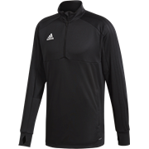
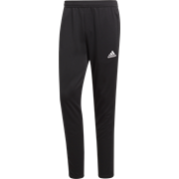
Overall – Seniorstorlekar XS-3XL
CONDIVO18 TRAINING TOP (inklusive liten siffra fram)
499:-
CONDIVO18 TRAINING PANTS
(inklusive liten siffra fram)
419: -

Slide 4
Overall – Juniorstorlekar 116-164
CONDIVO18 TRAINING TOP (inklusive liten siffra fram)
419:-
CONDIVO18 TRAINING PANTS
(inklusive liten siffra fram)
339: -

Slide 5
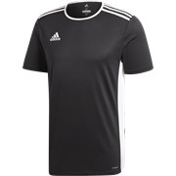
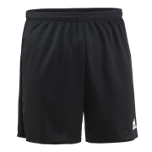
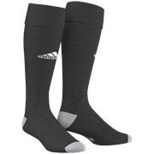
Träningsställ Junior/Senior
ENTRADA18
(inklusive liten siffra fram) 169: -
PARMA16 SHORTS 149:-
MILANO16 SOCKS 79:-

Slide 6
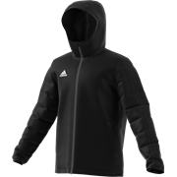
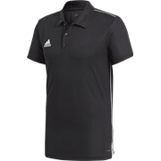
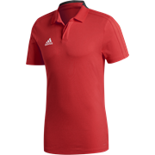
Ledarkläder
JKT18 WINTER JACKET
(XS-3XL) 1 099: -
CORE18 POLO
(Funktionsplagg) 219:-
CONDIVO18 POLO (Bomull) 319:-

Slide 7
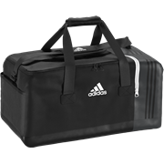
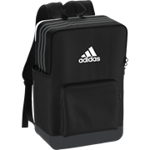
Väska
TIRO TEAMBAG MEDIUM (inklusive liten siffra)
339:-
TIRO BACKPACK
349: -

Slide 8
Övrigt
Vill du köpa supportertröja i ”matchställsutförande” maila till: strangnasibk@gmail.com Övriga supporter produkter kan köpas på:
www.strangnasibk.se – SIBK Webshop

